Slide 1
In Search of Respect
Ela Cilková
Notes:
představení

Slide 2
Notes:
1985 nastěhování autora

Slide 3
Původní výzkumný záměr a jeho proměna
zkoumat život v chudobě a etnickou segraci, skrze underground economy (nelegalní ekonomii)
Okely -> otevřenost + flexibilita

Slide 4
Nový výzkumný záměr
Drogy, drogový obchod a pouliční kultura

Slide 5
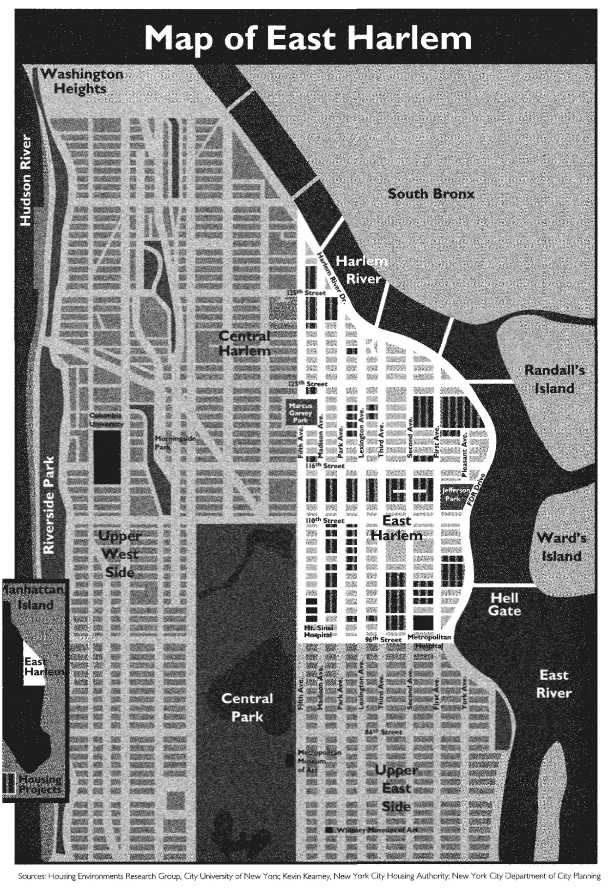
Notes:
62 procent obyvatel nedostatečné přijmy i přes státní podporu

Slide 6
Notes:
Jejich zapojení v underground economy – ženy hlídali děti sousedů, muži podnikali bez licence

Slide 7
Notes:
Cirkulace drog zajištuje značnou finanční obnost pohybující se v nelegální ekonomice čtvrti – lákavé pro mladé… součástí životů

Slide 8
Notes:
Dealeři – tvoří kulturu teroru a utlačují většinu

Slide 9
Notes:
Policie je součástí – mocenská dynamika kdy menšina utlačuje většinu autora přiměla studovat jen část underground economy a to právě drogy do níž je menšina zapletená

Slide 10
Zůčastněné pozorování
Vhodná metoda – spřátelil se s dealery a jejich rodinami
Nahrávání rozhovorů + osobní zkušenosti

Slide 13
Výzkumnická situovanost a reflexivita
Muž bílé pleti
Z dominantní sociální třídy
Policista v utajení?
Výzkumník zkoumající chudobu

Slide 14
Notes:
“I was forced in crack against my will”, drogová spirála, crack

Slide 15
Notes:
Game room, dro.gy a ulici a soupeření

Slide 16
Notes:
Pouliční kultura, zachování důstojnosti v drahém městě jako chudí

Slide 17
Inner-city street culture
“... “inner-city street culture”: a complex and conflictual web of beliefs, symbols, modes of interaction, values, and ideologies that have emerged in opposition to exclusion from mainstream society” (Bourgois, 2002, str.8)

Slide 18
Notes:
Opoziční kultura – podnikání, obklopené násilí, drogami a závislostí

Slide 19
Notes:
pohyb v legální ekonomice - legální dokumenty o jejich existenci, čistý trestní rejstřík apod. Zaměstnání, které mohou potencionálně získat je neuživý,a tak se pro ně stává prakticky nemožným žít legální život.

Slide 20
„Man, I don´t blame where I´m at right now on nobody else but myself.“ - Primo
Notes:
autor napříč knihou zkoumá individuální jednání vs strukturální utlačování – oni si myslí, že je to jejich vina, ale zároveň za to může i částěčně systém, historie…

Slide 21
Zdroje
Okely, Judith. 2012. Anthropological Practice, Fieldwork and Ethnographic Method. Lond, N. Y.: Berg. 47 – 74
Bourgouis, Philippe I. 2002 . In search of respect: Selling crack in El Barrio. Cambridge university press. str. 1-114
Notes:
zdroje

